Slide 1
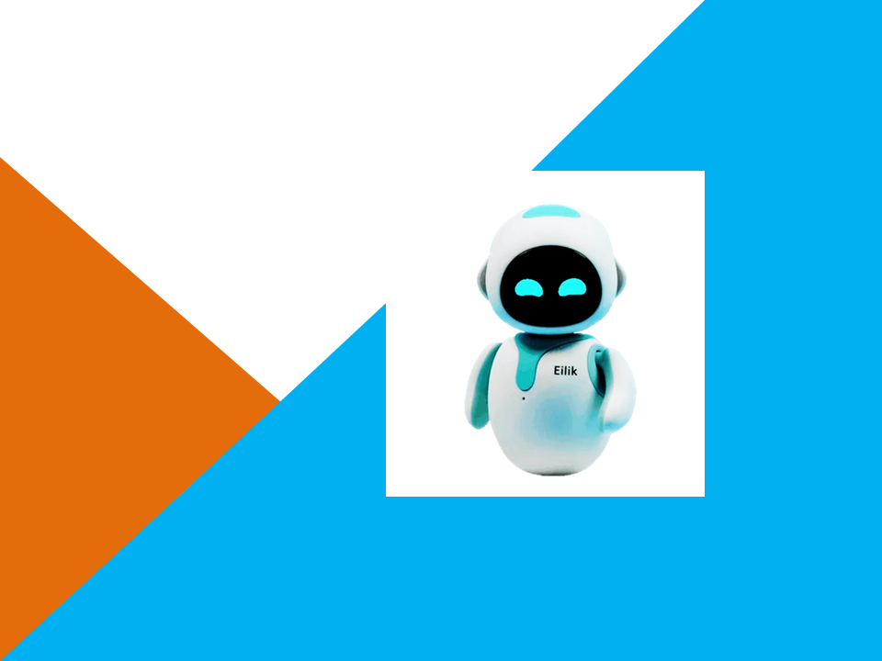


Использование возможностей искусственного интеллекта
в патриотическом воспитании
обучающихся начальной школы
МАСТЕР-КЛАСС
Эльвира Рашитовна
Алтынбаева
учитель начальных классов

Slide 2

Цель мастер-класса:
Повышение уровня знаний педагогов начальных классов о возможностях искусственного интеллекта и разработка эффективных методов его интеграции в процесс патриотического воспитания детей младшего школьного возраста.
Задачи мастер-класса:
Познакомить участников с основными направлениями использования искусственного интеллекта в образовании.
Разработать практические подходы к внедрению технологий искусственного интеллекта в учебно-воспитательную деятельность младших школьников.
Мотивировать учителей к использованию современных цифровых инструментов для повышения эффективности патриотического воспитания.

Slide 3
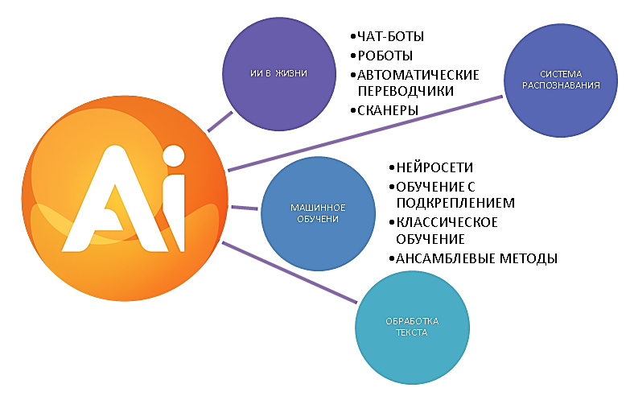
ЧТО ТАКОЕ ИСКУССТВЕННЫЙ ИНТЕЛЛЕКТ
Искусственный интеллект (англ. AI) — это система, способная выполнять задачи, которые традиционно требуют человеческого участия. Эти системы используют алгоритмы машинного обучения, чтобы обрабатывать большие объемы данных и делать выводы, иногда даже лучше, чем человек. Сегодня ИИ находит применение практически везде: от анализа больших данных до создания творческих произведений искусства.

Slide 4
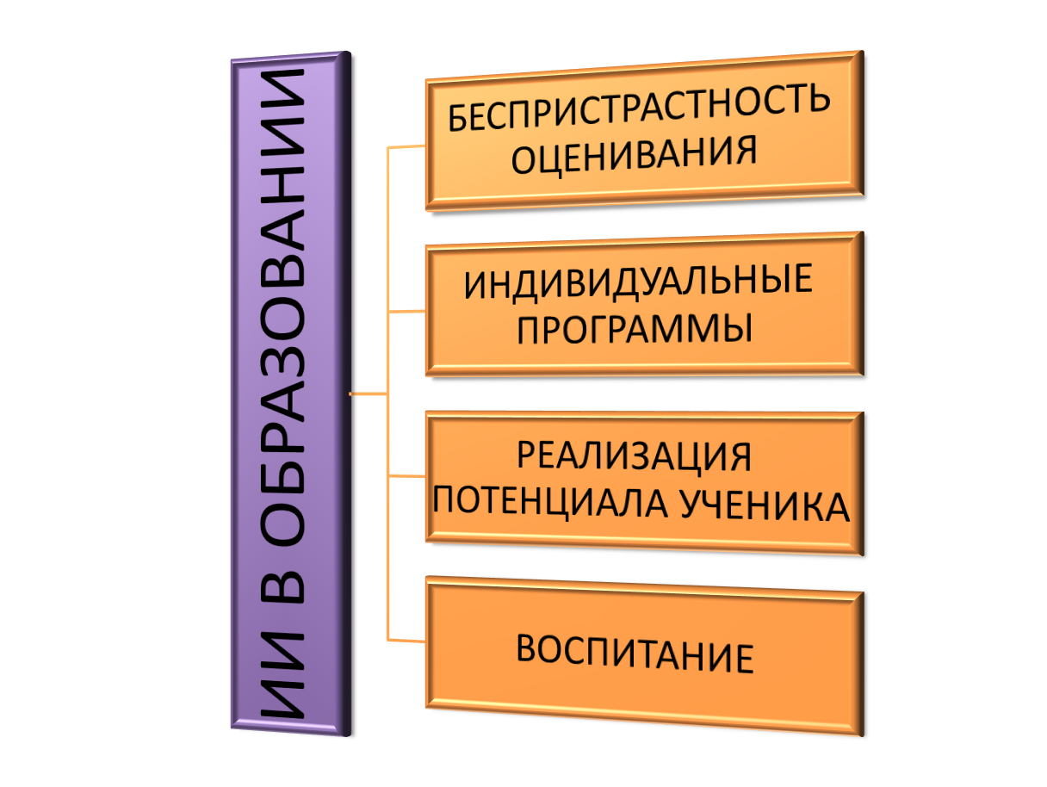
Искусственный интеллект в образовании

Slide 5
Направления использования ИИ в патриотическом воспитании
СОЗДАНИЕ МУЛЬТИМЕДИЙНЫХ РЕСУРСОВ
ГЕЙМИФИКАЦИЯ ОБРАЗОВАТЕЛЬНОГО ПРОЦЕССА
ПЕРСОНАЛИЗИРОВАННОЕ ОБУЧЕНИЕ
Индивидуальная программа изучения истории России с учетом интересов и уровня подготовки ученика.
Игра, в которой дети помогают историческому персонажу выполнить важное задание, связанное с защитой Родины.
Создание анимационных роликов, песен, стихотворений о подвигах героев Великой Отечественной войны.

Slide 6
GigaChat — русскоязычная нейросеть от Сбера
GigaChat — это мощный инструмент искусственного интеллекта, который способен помогать в различных образовательных задачах
Пример 1: Изучение с помощью GigaChat исторических событий
Пример 2: Создание поздравительных открыток к 9 мая
Пример 3. Создание стихотворений, посвященных защитникам Родины
Пример 4. Написание песни на основе стихотворений ребенка
Пример 5. Пересказ фильма о войнах, в которых участвовал русский солдат
Пример 6. Персонализация образовательного процесса (адаптация заданий под разные нозологии)
Пример 7. Оживление фото

Slide 7
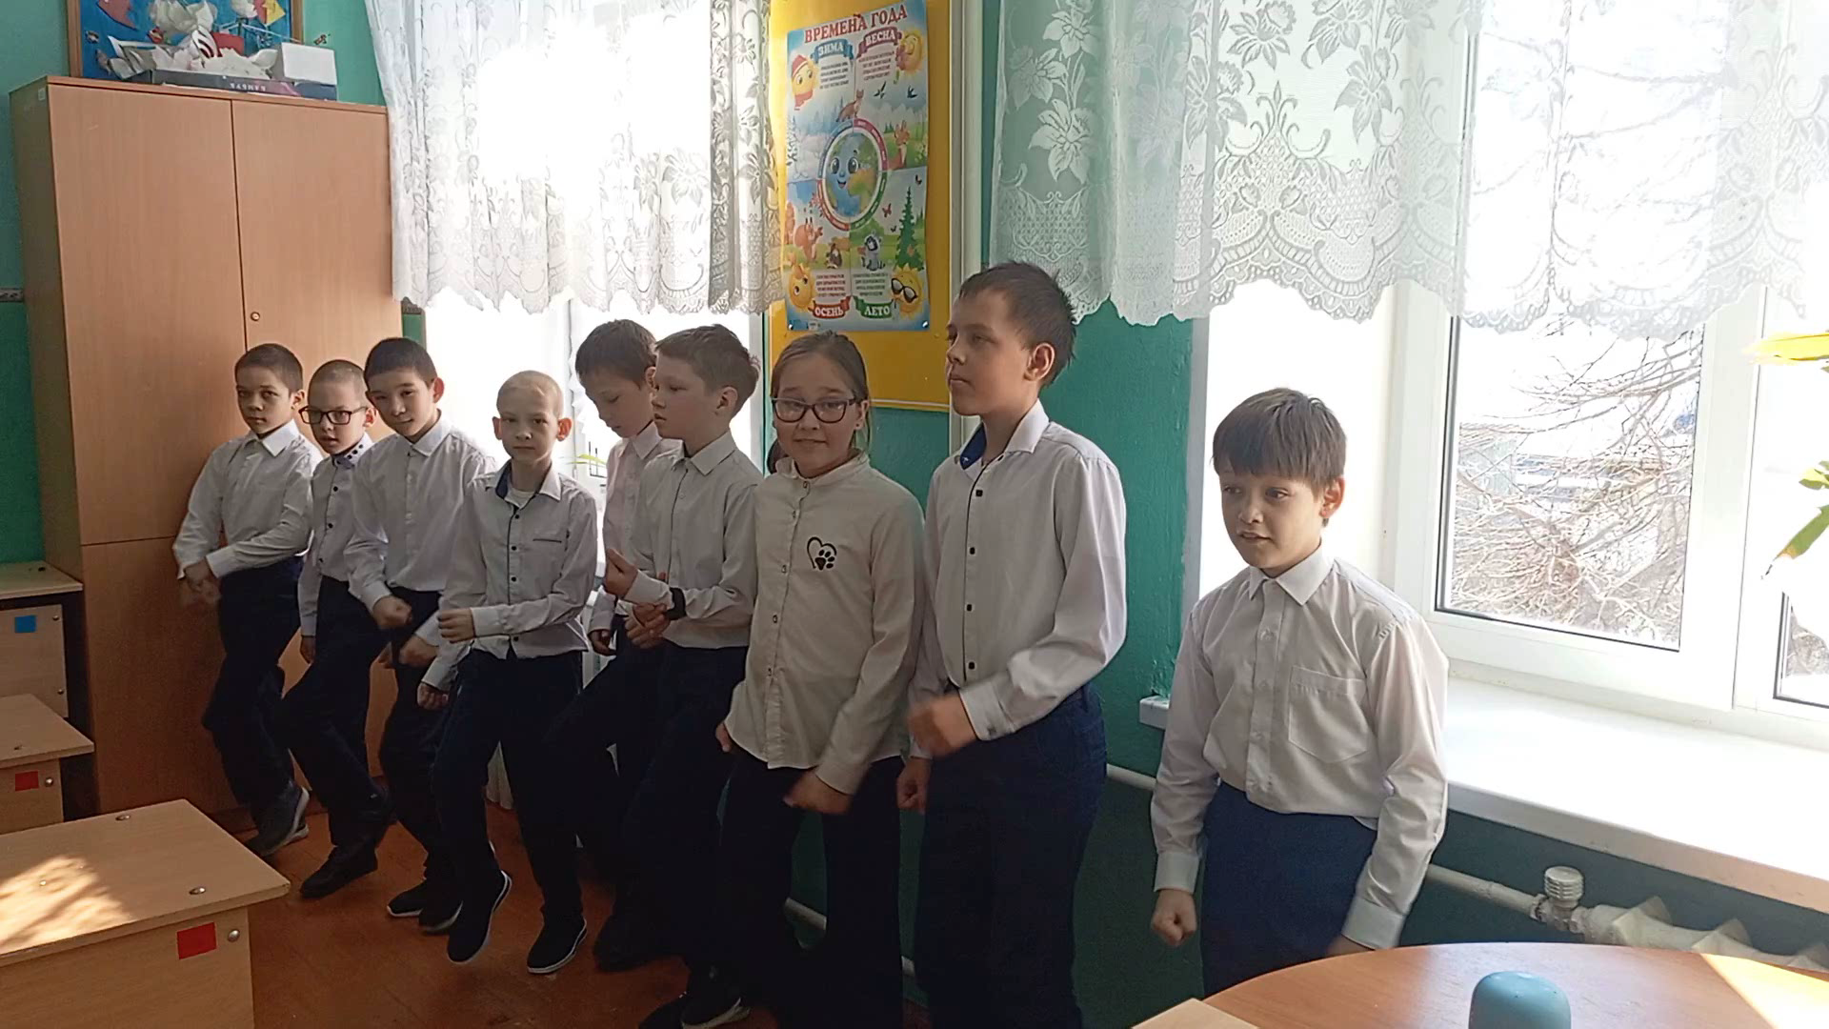
VK Капсула Нео — VK Капсула» — семейство умных колонок со встроенным голосовым помощником «Маруся», разработанная VK
VK Капсула Нео – свежий продукт от компании VK с интересным дизайном. Прежде всего VK Капсула Нео
– это голосовой помощник Маруся, которая сохранила
все свои функции и доступ к экосистеме VK в
компактном корпусе.

Slide 8
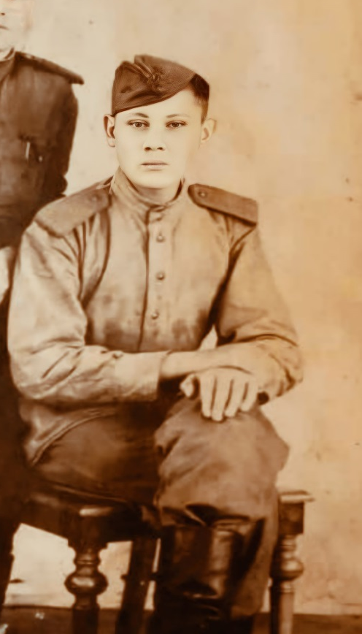
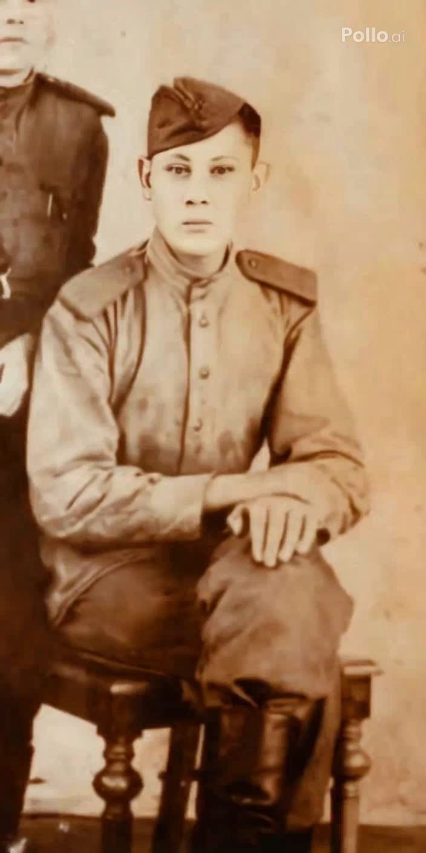
Пример 6:
Оживление фото
https://pollo.ai/
Исходное фото
Ожившее фото

Slide 9
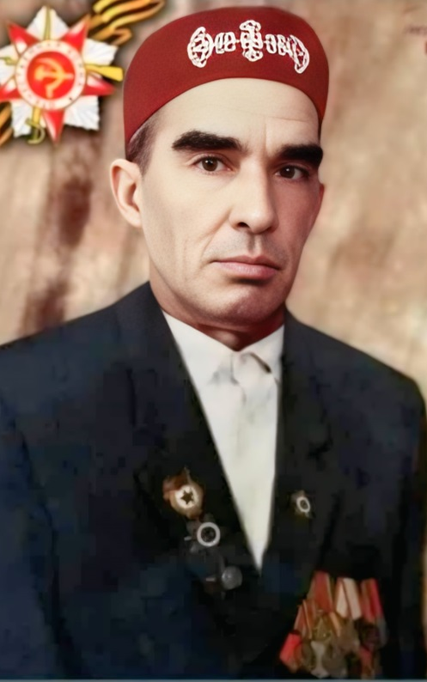
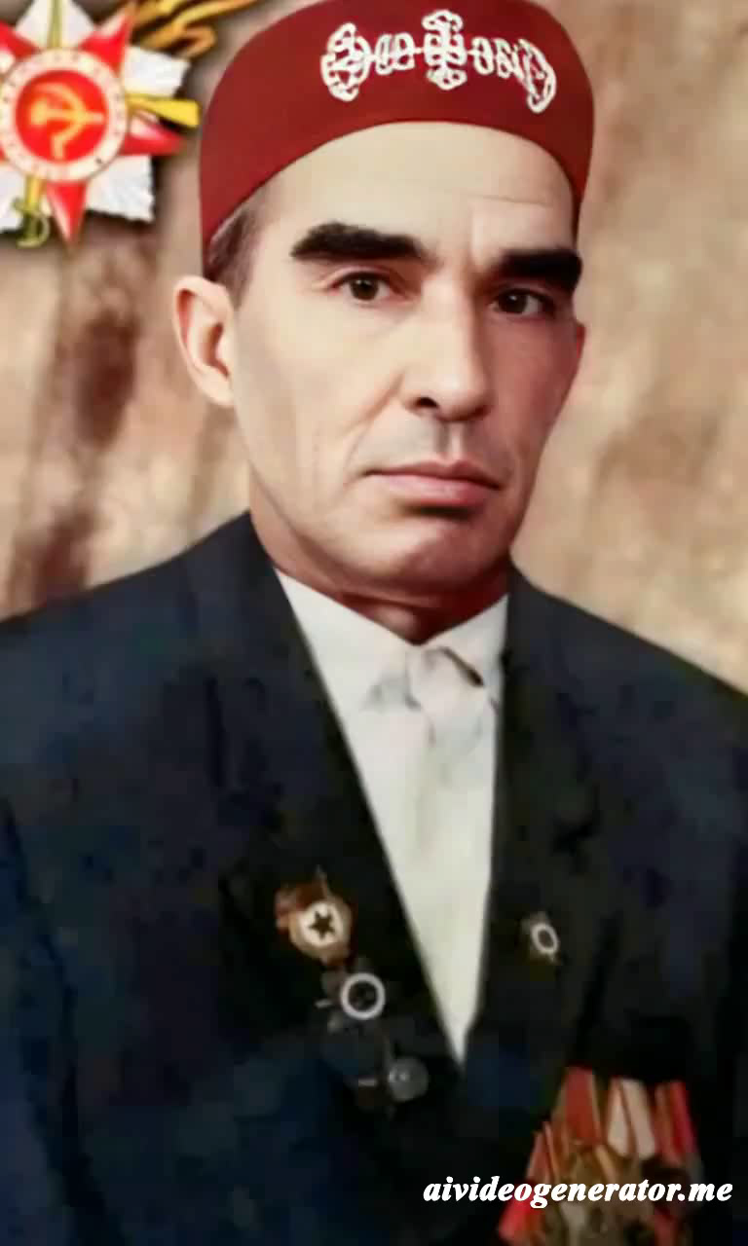
Пример 6:
Оживление фото
https://aivideogenerator.me/
Исходное фото
Ожившее фото

